Slide 1
Ohjeita Eclipsen käyttöön
Eclipsen pitäisi olla asennettuna koulun koneilla valmiiksi.
Kopioi S:\Software –kansiosta Eclipse –niminen hakemisto omalle työpöydällesi
TAI Lataa se verkosta: eclipse.org/downloads –sivustolta Joudut asentamaan myös Javan täältä: https://www.oracle.com/technetwork/java/javase/downloads/index.html

Slide 2
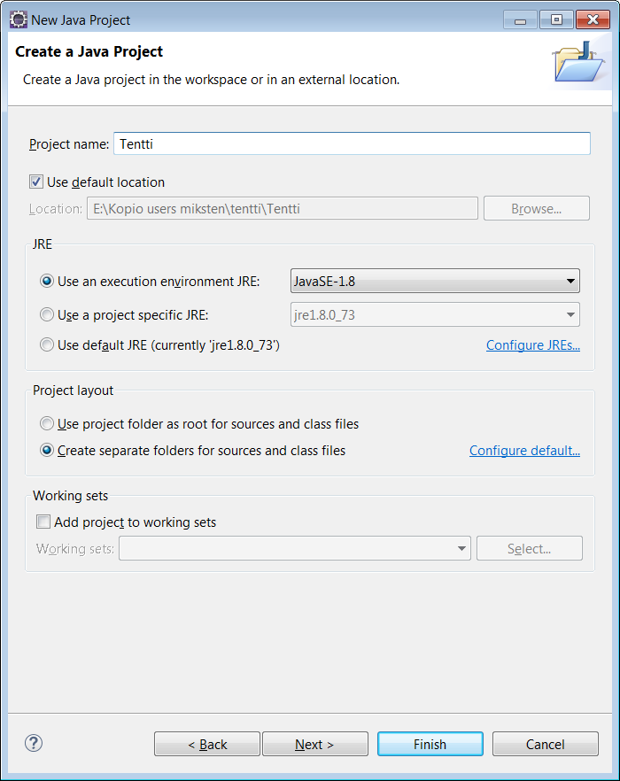
Projektin luominen File->New Java Project

Slide 3
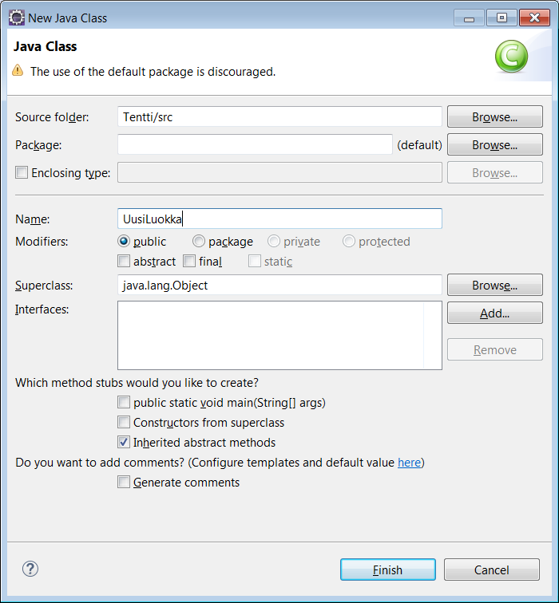
Luokan luominen File->New Class
Voit halutessasi valita ekan valintaruudun, jolloin Eclipse luo tyhjän ohjelmarungon valmiiksi.

Slide 4
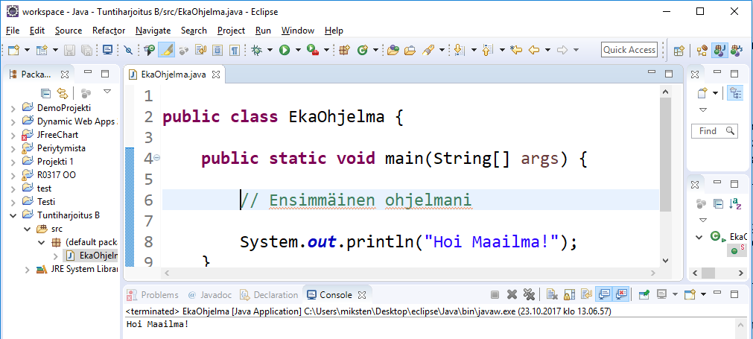
Ohjelman suorittaminen: Kirjoita aaltosulkeiden väliin vieressä näkyvä komento: System.out.println(”Hoi Maailma”); Paina vihreää Play-nappia ajaaksesi ohjelman.

Slide 5
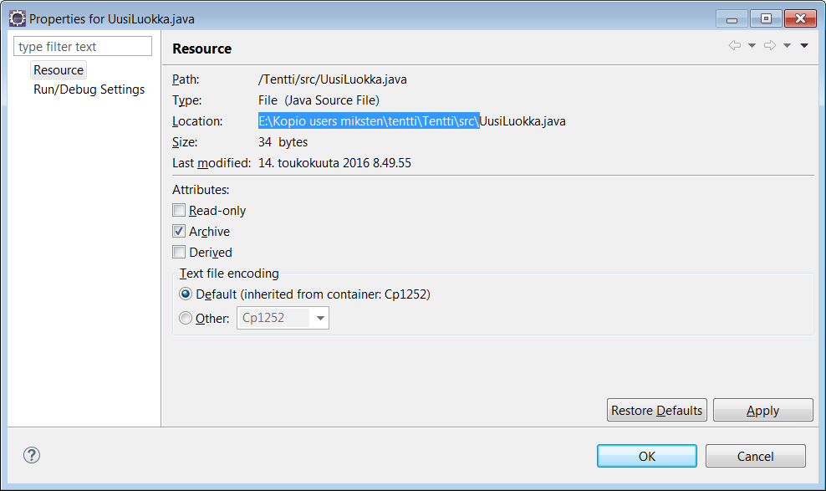
Tiedostojen sijainti koneella löytyy painamalla alt+enter tai valitsemalla tiedosto, klikkaamalla oikeaa hiirennappia ja valitsemalla properties

Slide 6
Hienosäätöä
Jos olet tyytyväinen Eclipseen sellaisena kuin se on, niin sinun ei tarvitse siis tehdä mitään. Jotkut kyselivät erilaisista asetuksista ja säädöistä, niin tässä muutamia kootusti:
- Väriteemojen Säätö: Window->Preferences->Appearance - Eclipsen fonttikoo kasvattaminen: Window->Preferences->Appearance->Colors and Fonts. Kohdat "Java Editor Font" sekä "Console Font"
- Automaattisen koodintäydennyksen poistaminen käytöstä: Window->Preferences->Java -> Editor -> Content assist. Sieltä esim. kohdat: "Insert single proposals automatically" ja "Disable insertion triggers exept 'Enter'

Slide 7
Tehtäviä
Muokaa äsken kirjoitettua ohjelmaa siten että se tervehtii sinua nimelläsi
Muokaa äsken kirjoitettua ohjelmaa siten että se tulostaa kaksi erilaista tervehdystä allekkain
Laadi ohjelma joka tulostaa, ikkunaan sananlaskun tai sitaatin käyttämällä ao. koodia: JOptionPane.showMessageDialog(null, "Ensimmäinen rivi\nToinen rivi\nKolmas rivi");

